Slide 1

나만의 여행을 그려보는 곳,
배승준 김수교 김종희
2021. 12. 29.

Slide 2
목차
03
01
04
02
05
프로젝트 수행 일정
프로젝트 개요
프로젝트 수행 결과
프로젝트 팀 구성 및 역할
자체 평가 의견
Notes:
목차는 너무 급하게 넘기지 말자 /// 레이저 포인터(월요일에 확인해서 있는지 여부 공유) -> 레이저 퐁확인

Slide 3
01
프로젝트 개요

Slide 4
프로젝트 개요
주제
관광 데이터 분석을 통한 취향 별 여행지 추천, 여행 기록 웹 어플리케이션
기획 의도
국내 여행 관심도 증가
여행 계획 & 기록 기능 통합
개인 취향 별 여행지 추천
여행 매니아가 만족하는 서비스 구현
Notes:
프로젝트 주제 선정 배경 구체화?

Slide 5














사용 기술
OS
Language
DB
Library · Framework

Slide 6
02
프로젝트 팀 구성 및 역할

Slide 7
TEAM Bitravel
배승준 (팀장)
김수교
김종희
프로젝트 기획 · 배포, DB 구성 및 관리, 게시물/후기 기능 구현
프로젝트 기획, HTML 페이지 레이아웃 구성, 메인/마이페이지 기능 구현
프로젝트 기획 · 배포, 일정 ∙ VCS 관리, DB 구성, 회원/여행지/검색 기능 구현
Notes:
프로젝트 배포 여부는 승준님께 드릴수도 ///

Slide 8
03
프로젝트 수행 일정

Slide 9
프로젝트 일정
기획
고객 요구 분석
업무 분담 및 기획 수립
2021. 10. 20. ~ 2021. 12. 29.
설계
데이터 수집/전처리
DB 구성
(약 10주, 총 71일)
 | 1주 | 2주 | 3주 | 4주 | 5주 | 6주 | 7주 | 8주 | 9주 | 10주
기획
설계
구현
검증
발표
구현
회원, 여행지, 후기, 게시판, 추천 리스트 등 기능 구현
검증
1차 Build Test
2차 Build Test
발표
시연 영상 제작
최종 발표
Notes:
AWS 배포 성공 시 일부 내용 변경 가능

Slide 10
04
프로젝트 수행 결과

Slide 11
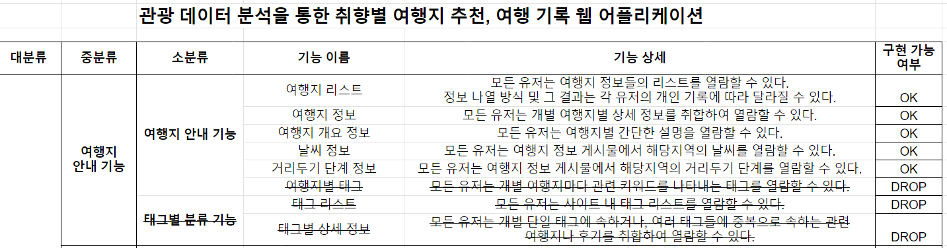
프로젝트 기획
1) 요구사항 정의
잠재적인 사용자를 가정하여 기능별로 요구사항 분석 진행
해당 시점 기준 구현 난이도 고려
Notes:
AWS 배포 성공 시 일부 내용 변경 가능

Slide 12
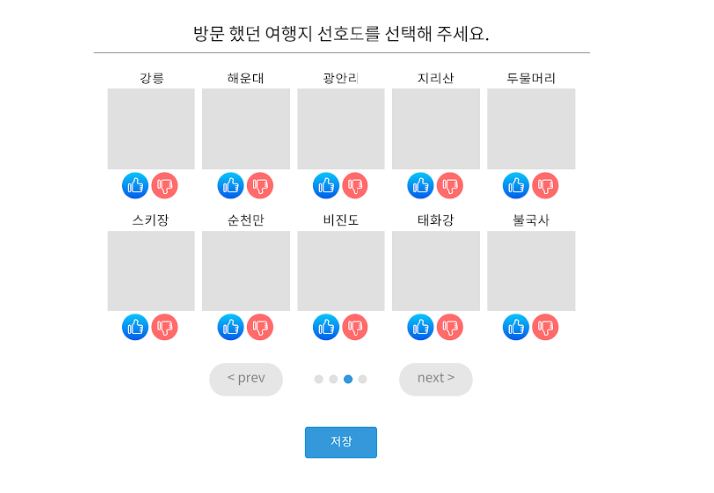
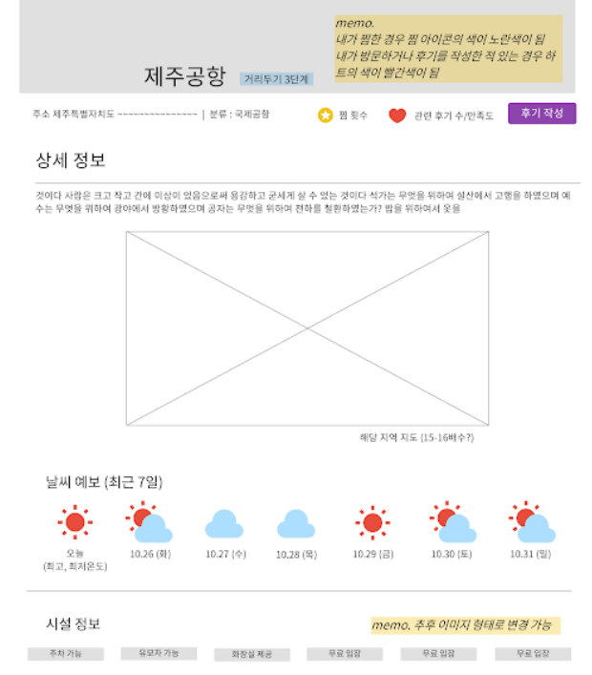
프로젝트 기획
2) 레이아웃 구성
Powered by Oven
Notes:
AWS 배포 성공 시 일부 내용 변경 가능

Slide 13
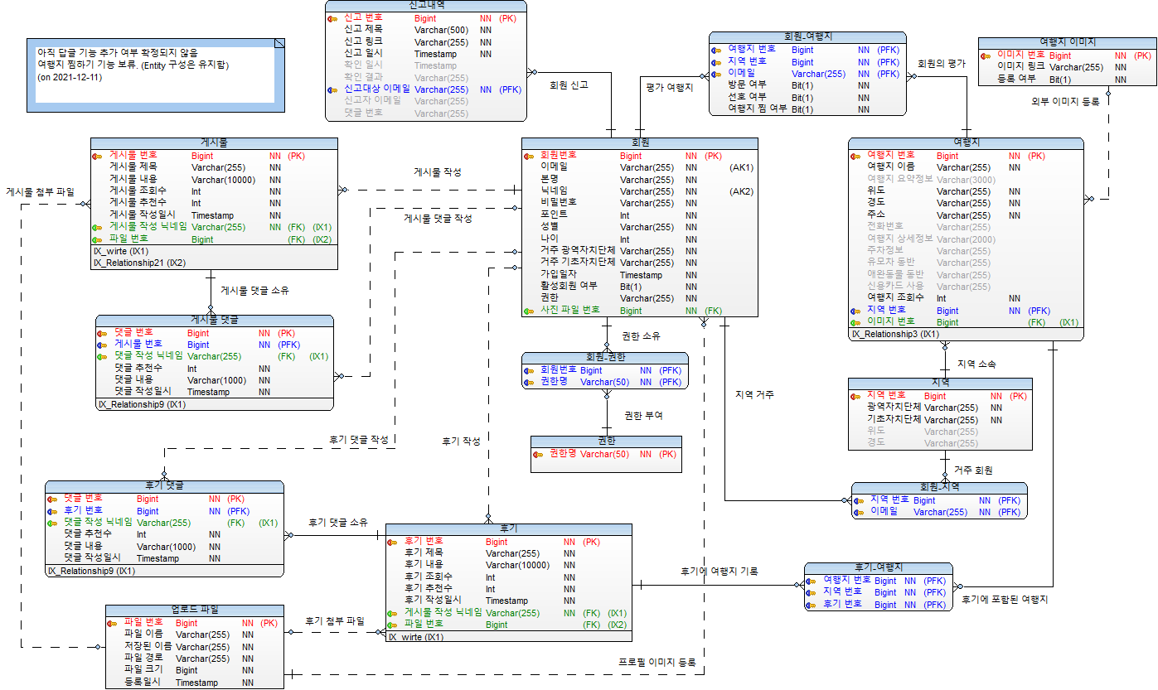
프로젝트 설계
1) DB 구성
DB 사전 ERD
Notes:
AWS 배포 성공 시 일부 내용 변경 가능

Slide 14
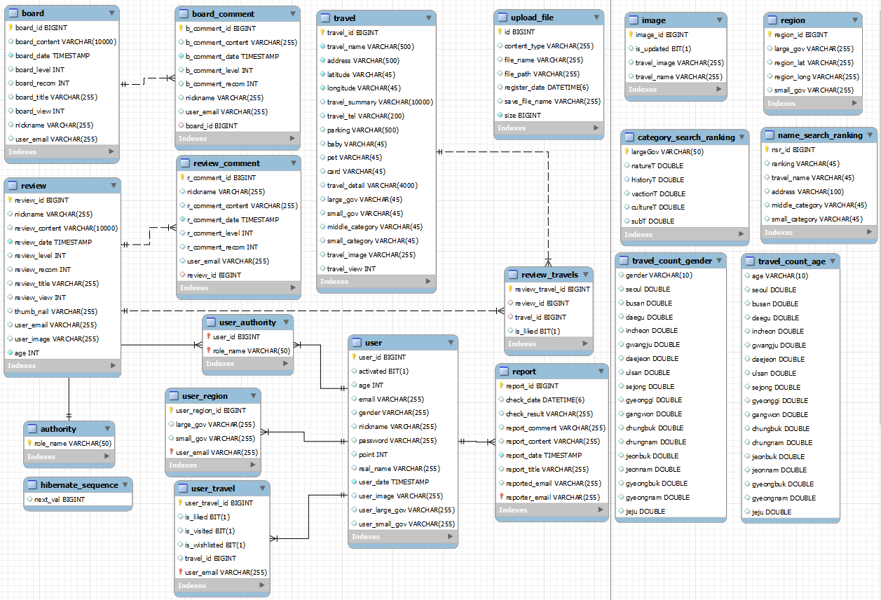
프로젝트 설계
1) DB 구성 - 개요
실제 DB 구성 결과
Notes:
필요한 테이블에 클릭 애니메이션 설정

Slide 15
프로젝트 설계
1) DB 구성 – 추천 기능 구현
후기-여행지
회원
후기
회원-여행지
여행지
Notes:
추천 기능을 이 DB 로 어떻게 구현하고자 했는지

Slide 16
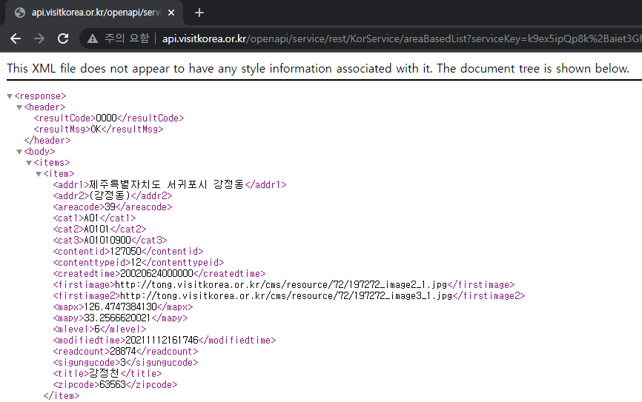
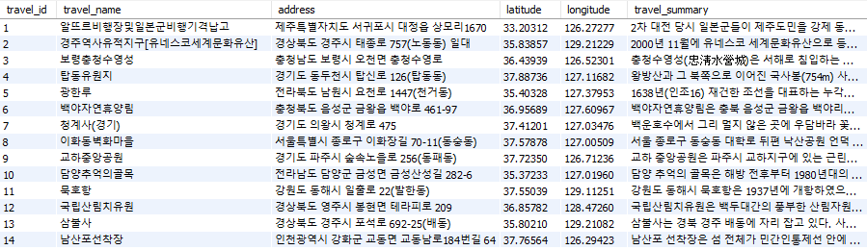
프로젝트 설계
2) 데이터 수집 및 전처리
Raw Data : XML / JSON
Notes:
AWS 배포 성공 시 일부 내용 변경 가능

Slide 17
프로젝트 구현
Client
Database
1) 주요 사항
Response
SQL Query
Jwt
Jwt
Spring Data JPA
Repository
View
Request
DTO
DTO
Ajax
Ajax
Entity
Spring Security
DTO
Thymeleaf Template
Controller
Service
DTO
DTO
Notes:
AWS 배포 성공 시 일부 내용 변경 가능
https://wckhg89.github.io/images/controller_flow.png < 참조하여 추가 수정 예정
https://www.javacodegeeks.com/wp-content/uploads/2018/04/request-life.png

Slide 18
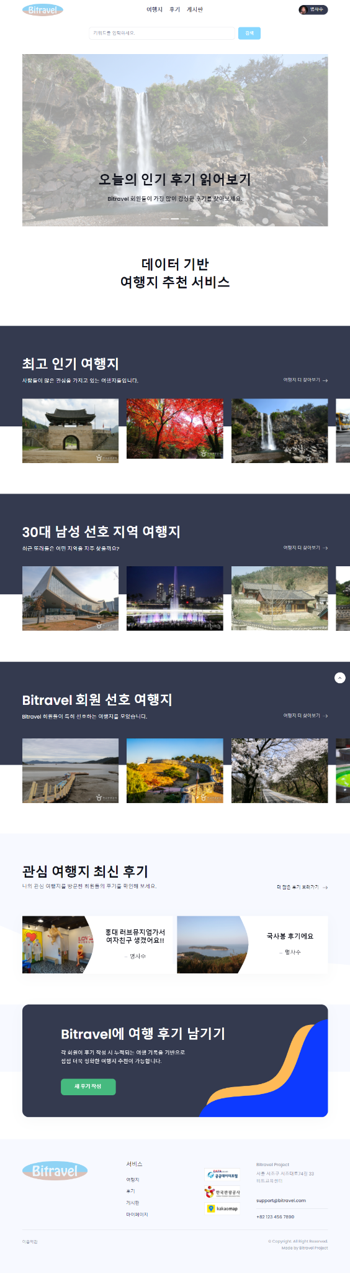
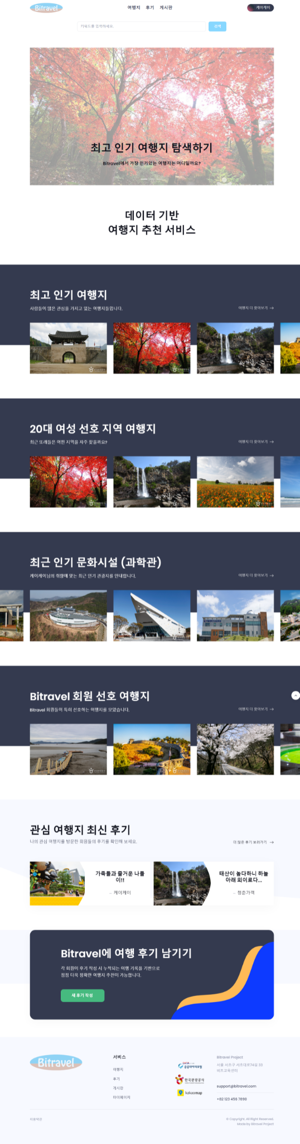
프로젝트 구현
6) 메인 기능
비회원
전체 여행지/후기 데이터 기반 리스트 출력
회원
개인 별 누적 데이터 기반 리스트 출력
↓ 사용 이력에 따라 지속적인 변화 가능
Notes:
메인 이미지 변경!!! (회원 기준)

Slide 19
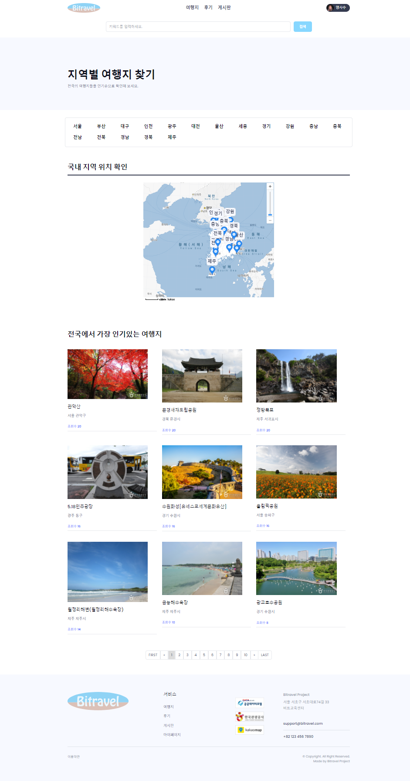
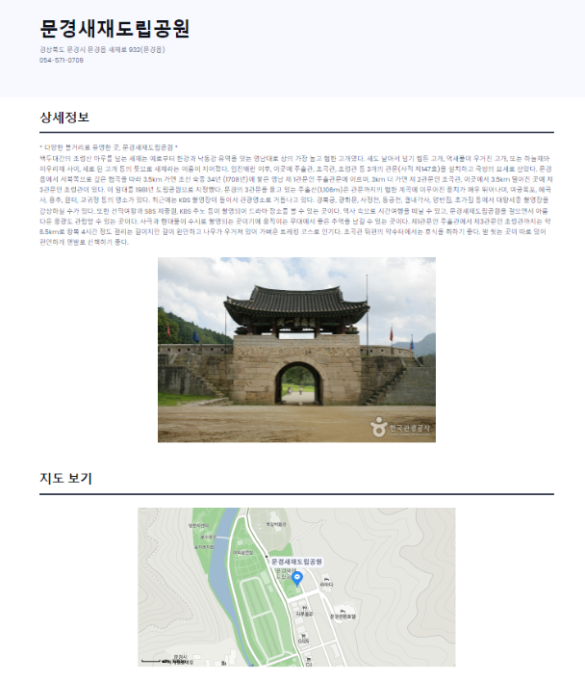
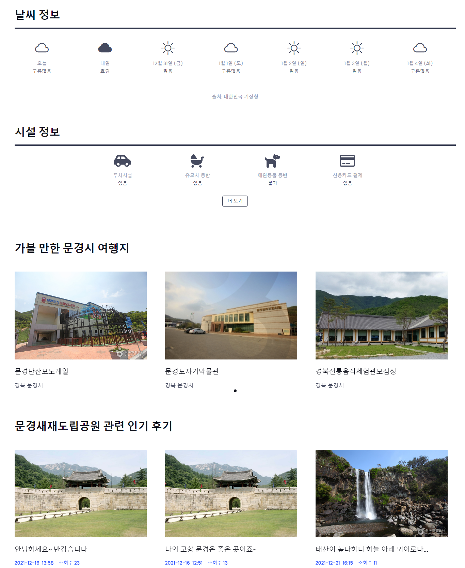
프로젝트 구현
2) 여행지 기능
Notes:
이미지 보강

Slide 20
프로젝트 구현
3) 회원 기능 - 1
인증 정보 유효성 검증 후 Response Cookie로 전송
회원 별 아이디(이메일)/비밀번호 및
권한 정보 저장
Client
Spring Security
MySQL DB
Request Header에
JWT를 포함하여 전송
Redis DB
로그아웃 후 무효화된 JWT 정보를 Cookie 유효기간 만료 전까지 저장
Notes:
AWS 배포 성공 시 일부 내용 변경 가능

Slide 21
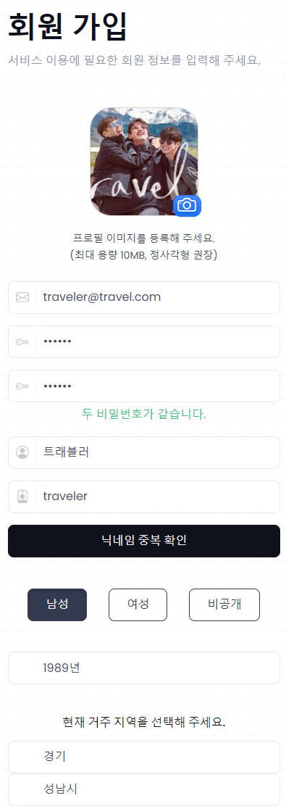
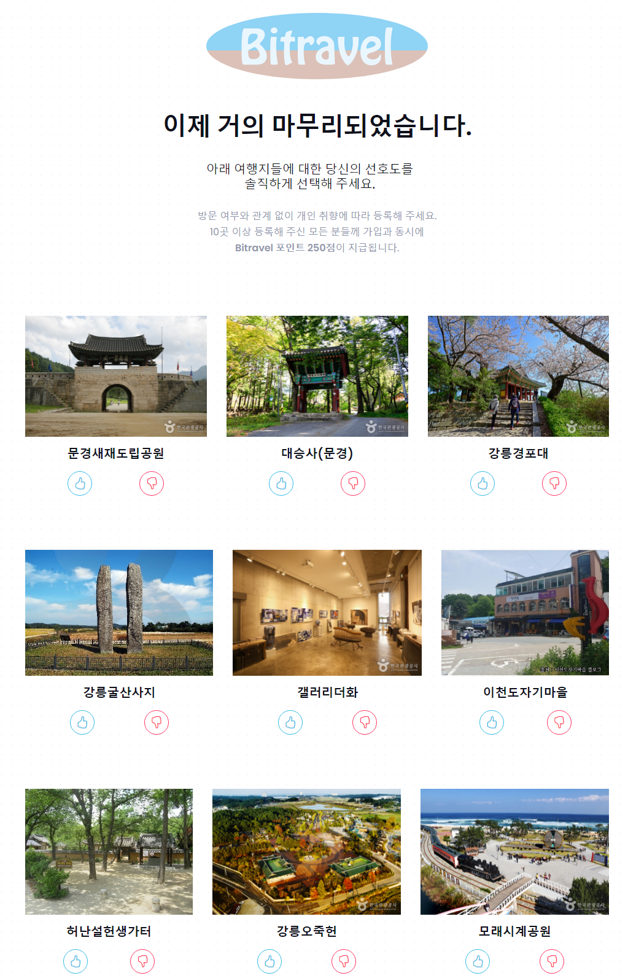
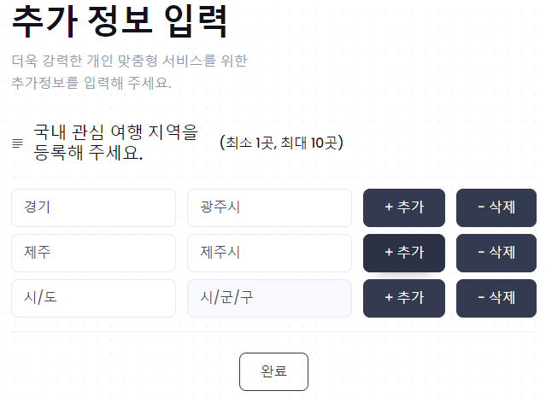
프로젝트 구현
3) 회원 기능 - 2
회원가입 시 관심 여행 지역 및
선호 여행지 설문을 받고
초기 서비스 진행에 참조
Notes:
에러 이미지 최소화 -🡪 이미지 변경!!!

Slide 22
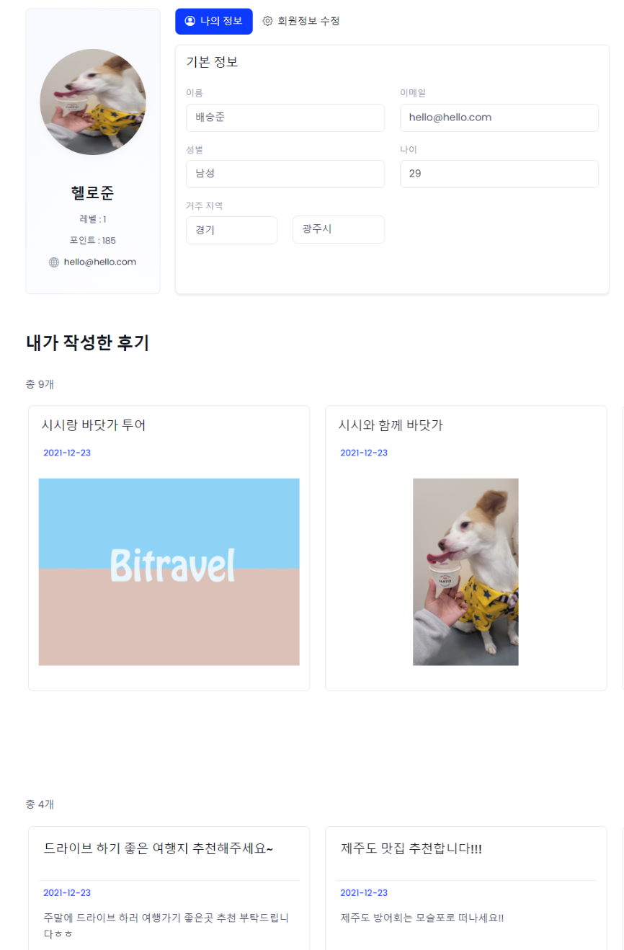
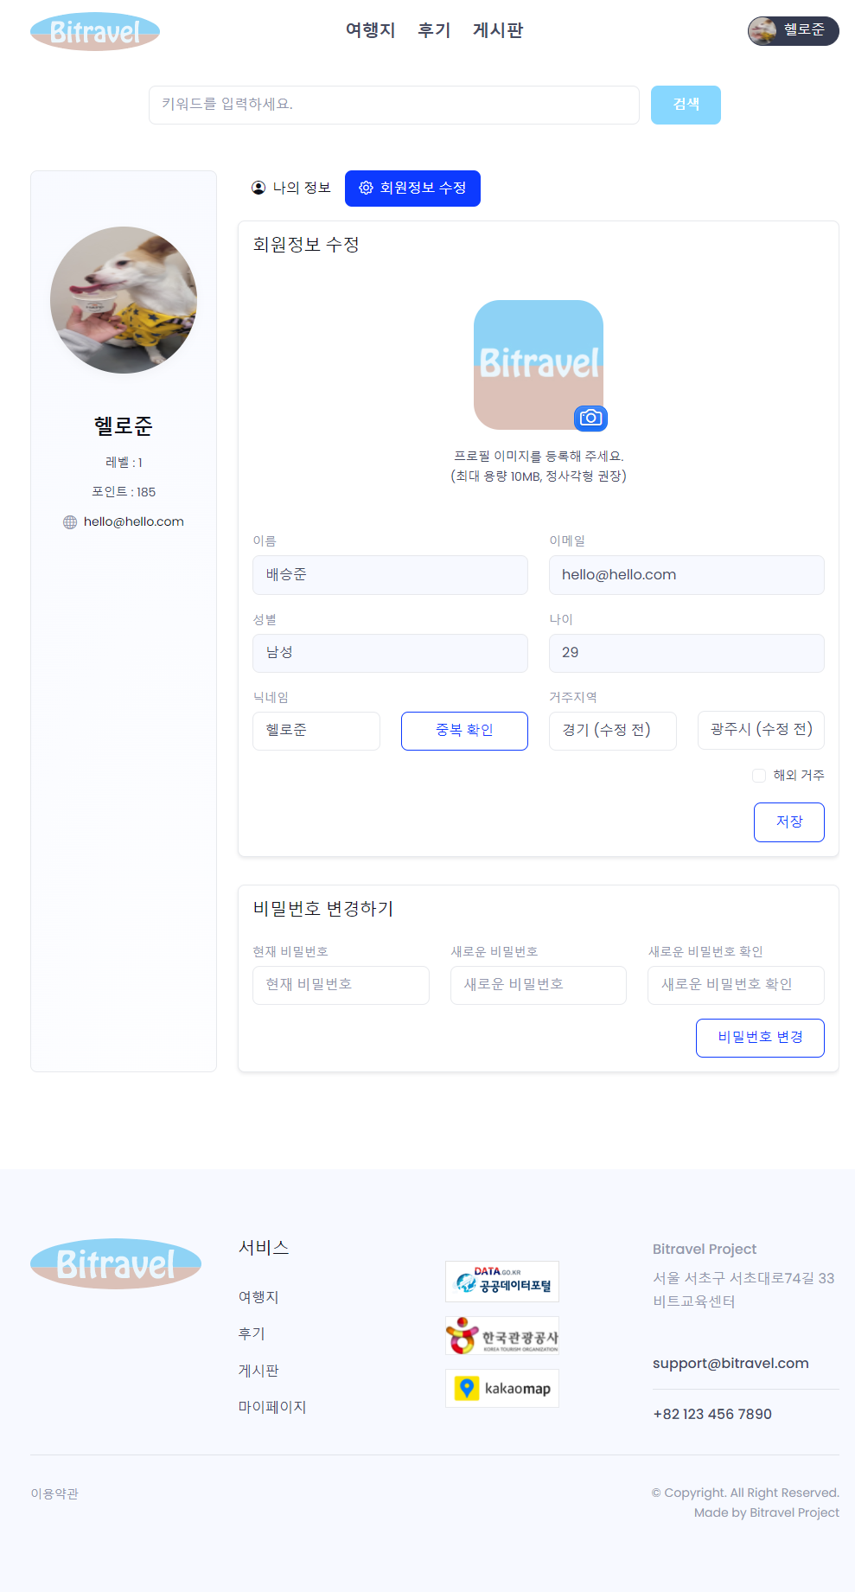
프로젝트 구현
3) 회원 기능 - 3
Notes:
이미지 변경!!

Slide 23
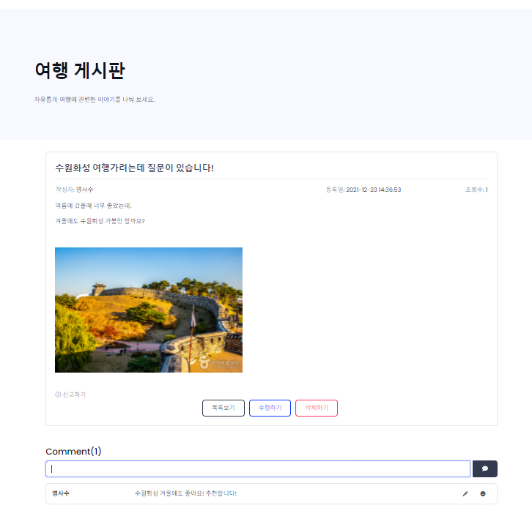
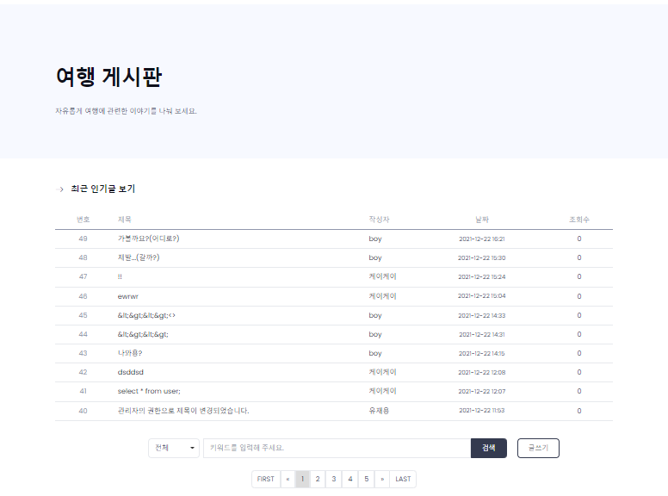
프로젝트 구현
4) 게시물 기능
Notes:
AWS 배포 성공 시 일부 내용 변경 가능

Slide 24
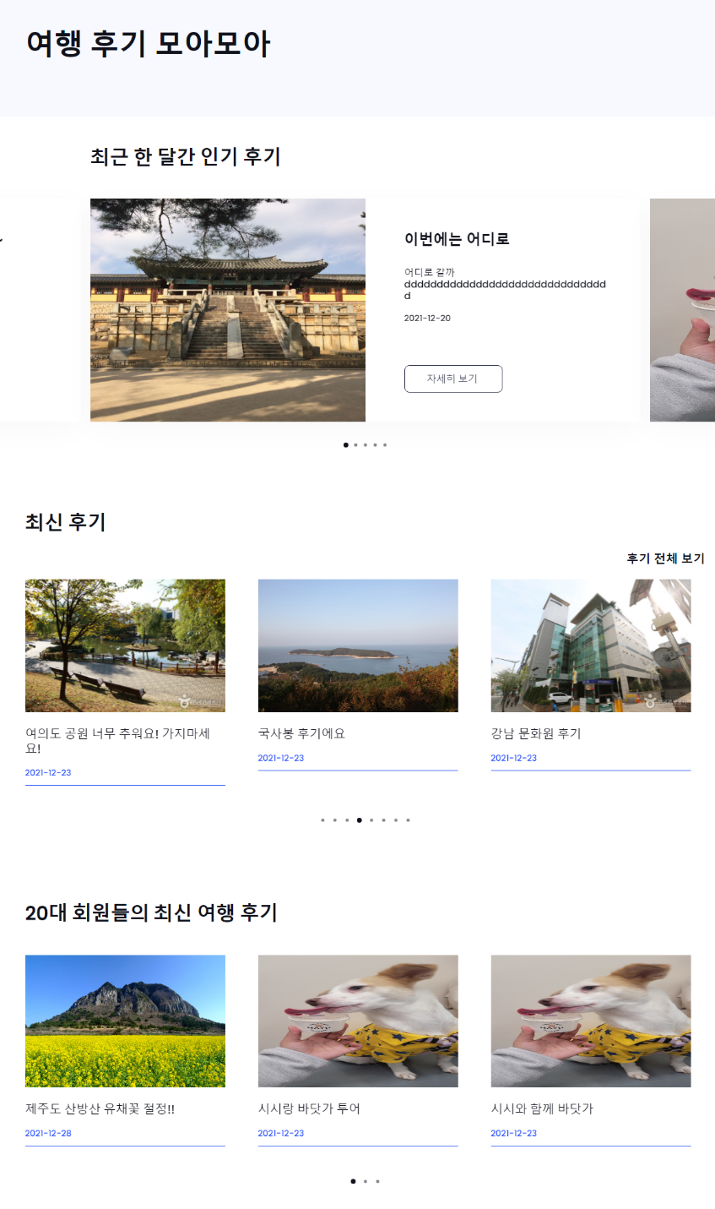
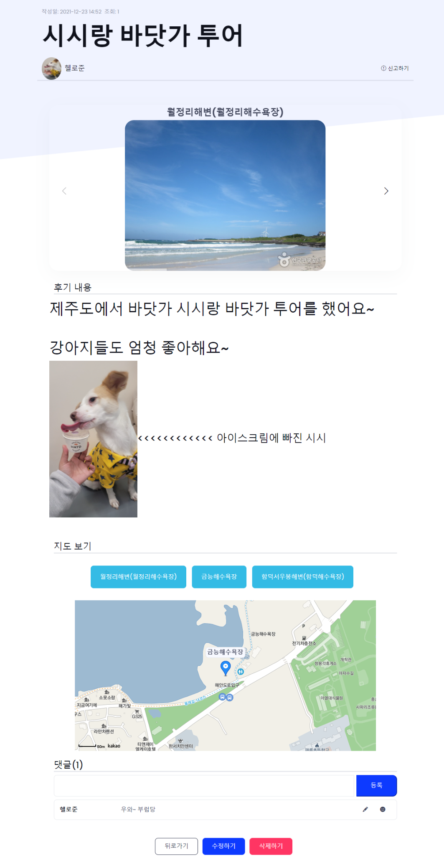
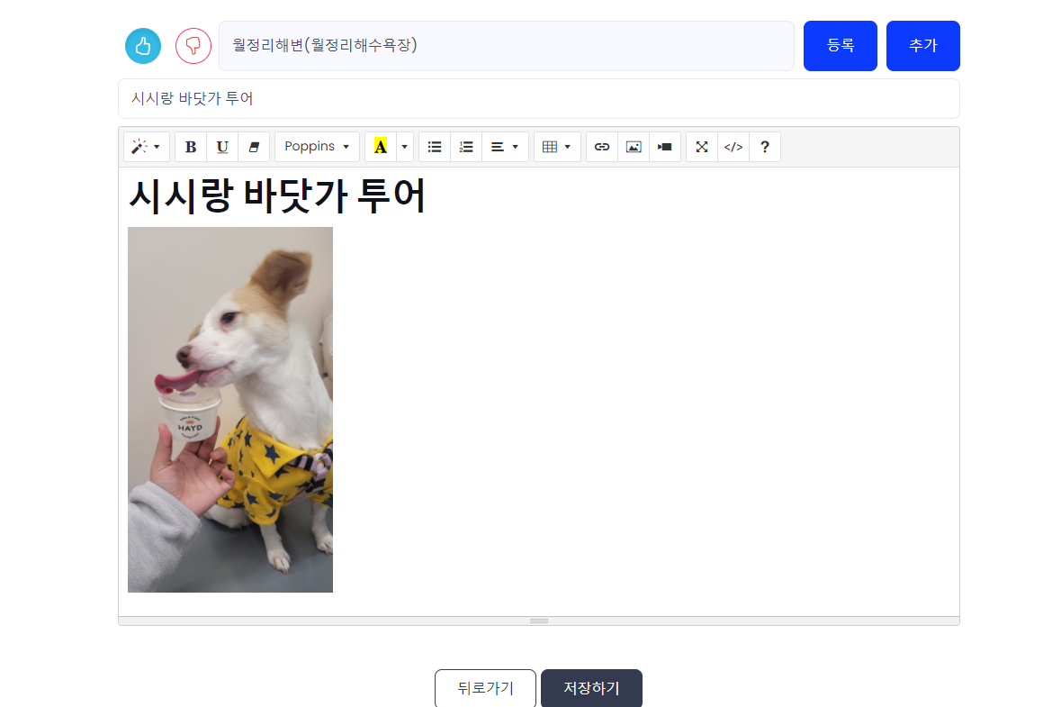
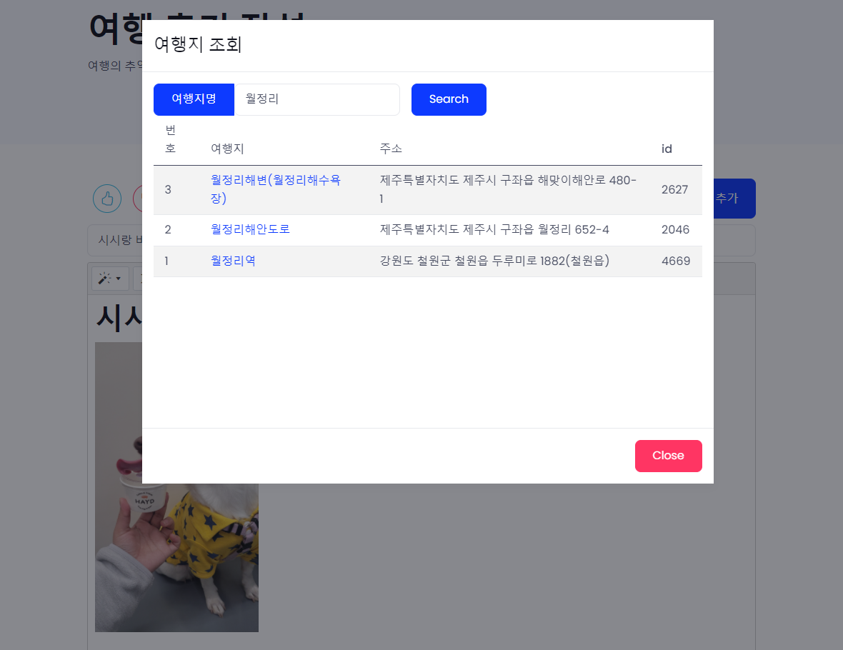
프로젝트 구현
5) 후기 기능
Notes:
AWS 배포 성공 시 일부 내용 변경 가능

Slide 25
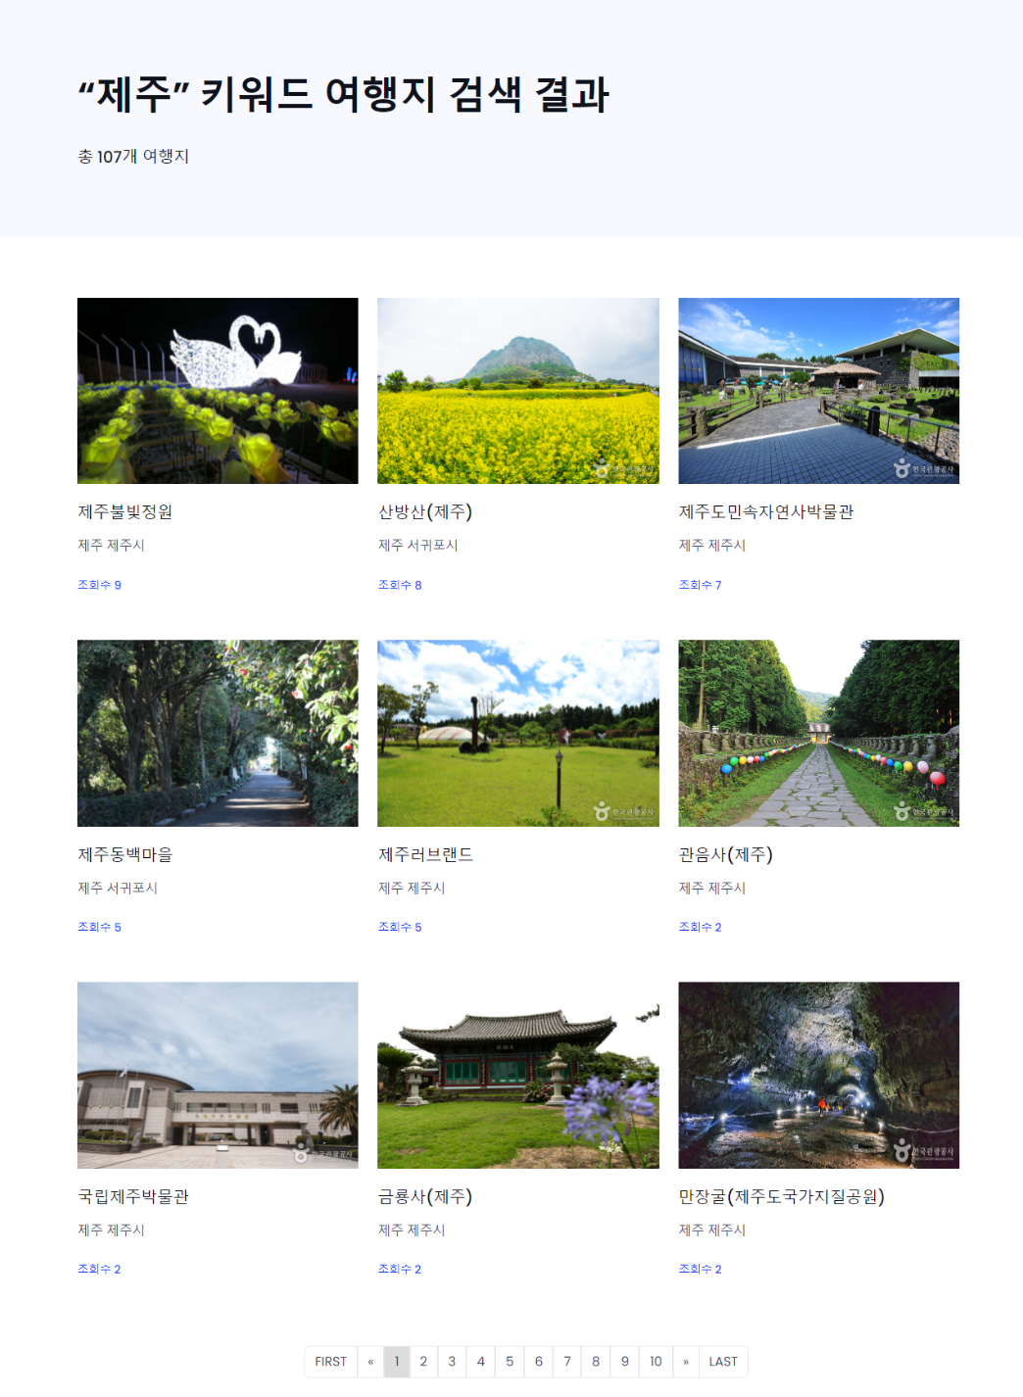
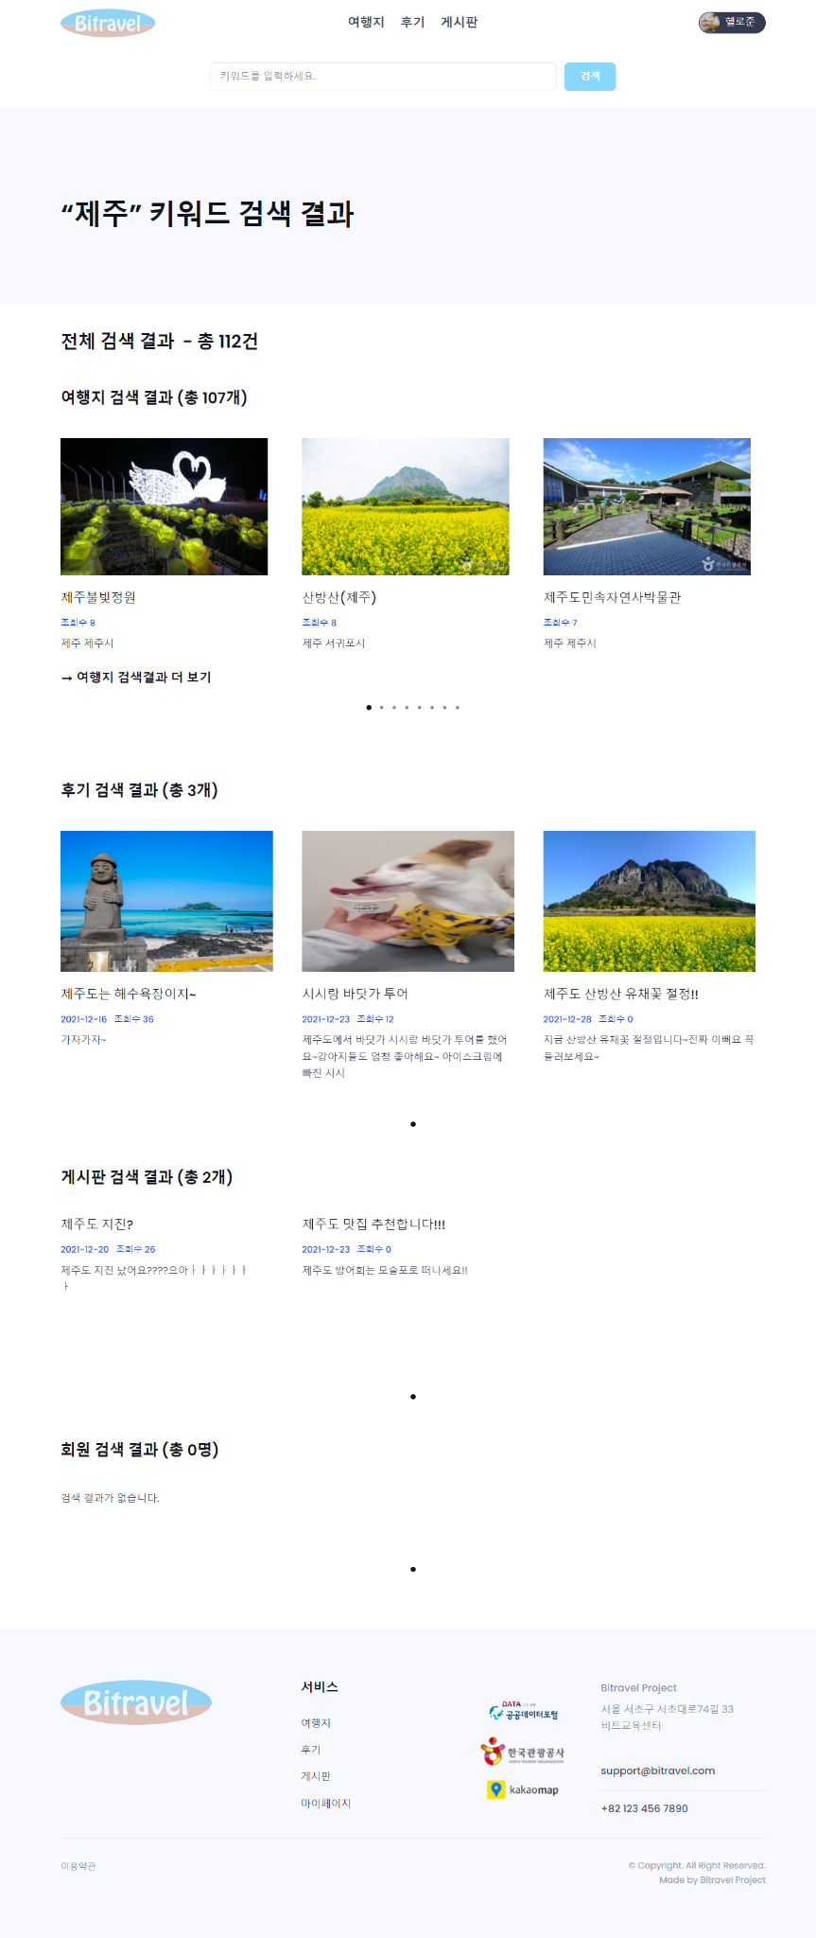
프로젝트 구현
7) 검색 기능
Notes:
AWS 배포 성공 시 일부 내용 변경 가능

Slide 26
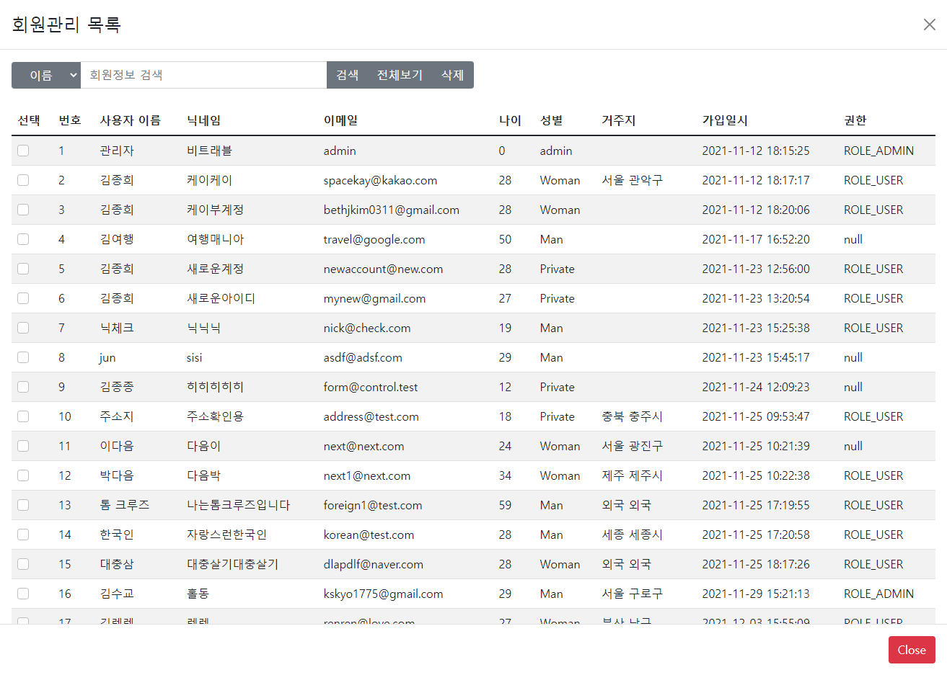
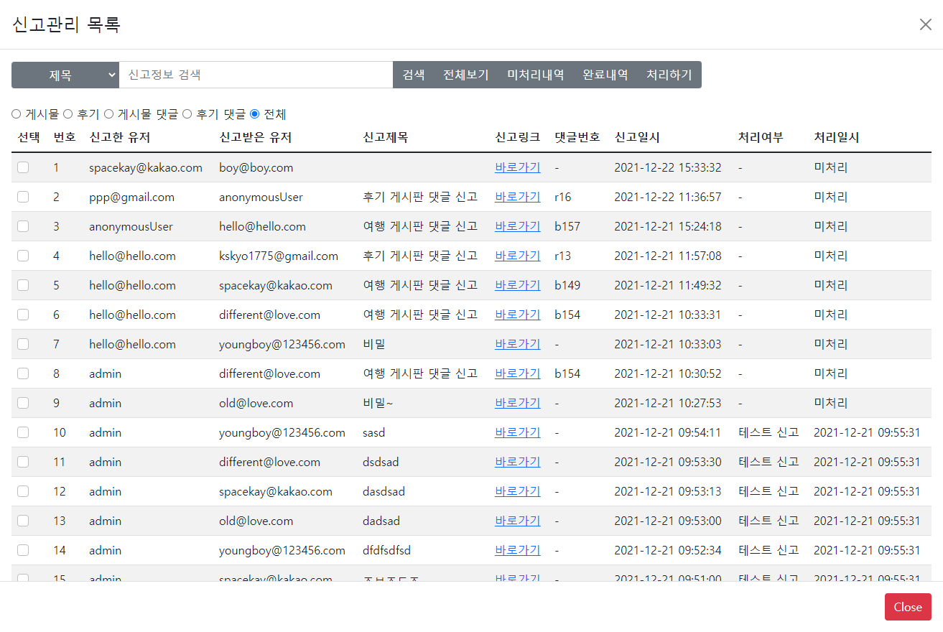
프로젝트 구현
8) 사이트 관리 기능
Notes:
이미지 추가

Slide 27
프로젝트 검증
1차 Build Test (12. 3.)
JAR 배포 시 오류 방지
XSS / SQL Injection
기술적 측면 상세 설명
반응형 웹 페이지 구현 고민
미구현 기능 완성
2차 Build Test (12. 24.)
모바일 환경 최적화
일부 View 개선
추천 기능 다각화 (지역 + 테마)
Notes:
AWS 배포 성공 시 일부 내용 변경 가능

Slide 28

프로젝트 발표
시연 영상
https://youtu.be/Jzt2YoSWCfM
Notes:
AWS 배포 성공 시 일부 내용 변경 가능

Slide 29
05
자체 평가 의견

Slide 30
자체 평가 의견
 | 만족 | 불만족
배승준 | 기획부터 검증까지 단계적으로 프로젝트 진행 방법을 배우고 개발을 해볼 수 있어서 좋았음. | 처음 기획 당시 계획했던 기능들을 능력 부족으로 모두 구현하지 못한 아쉬움이 있음.
김수교 | 회원의 연령, 취향별, 좋아요에 따라 여행지를 추천해주는 기능을 갖춘 웹 사이트를 제작했음. | 시간 제약에 따라 여행 스케쥴러 등 타 여행사이트에 있는 기본적 기능을 모두 구현하지 못한 아쉬움이 있음.
김종희 | 웹사이트에서 실제 활용하는 서비스 구현에 도전하고 목표한 결과물을 볼 수 있음에 보람을 느낌. | 시간적 제약으로 구현하지 못한 일부 기능에 아쉬움이 있으며, 기획 단계의 중요성을 뼈저리게 느낌.
Notes:
AWS 배포 성공 시 일부 내용 변경 가능

Slide 31
Q&A
궁금하신 점을 편안히 질문해 주세요!

Slide 32
Thank you
경청해 주셔서 감사합니다.

